Slide 1

AİLE ARABULUCULUĞUNUN TÜRK MEDENİ KANUNU ÇERÇEVESİNDE DEĞERLENDİRİLMESİ
EVALUATION OF FAMILY MEDIATION WITHIN THE FRAMEWORK OF TURKISH CIVIL CODE
Assoc. Prof. Yasemin GÜLLÜOĞLU
I. ULUSLARARASI
ARABULUCULUK ŞURASI

Slide 2

Aile Arabuluculuğu:
Aile içi sorunların çözümünde taraflar arasında bağlayıcı olmayan bir anlaşma sağlamak maksadı ile tarafsız bir üçüncü kişinin (yani aile arabulucusunun) yardımıyla gerçekleştirilen süreç olarak tanımlanabilir.
Bu süreç, genellikle aile içi anlaşmazlıklar, boşanma, velayet, mal paylaşımı gibi konularda uygulanır. Arabulucu, tarafların iletişimini artırır, çatışmayı yönetir ve tarafların ihtiyaçlarını anlayarak ortak bir çözüm bulmalarına yardımcı olur.

Slide 3
Aile Arabuluculuğundan Beklenen Amaç
Aile arabuluculuğu denildiğinde akla ilk gelen boşanmak isteyen çiftlerin birbirleri ile çatışmadan, çekişmeli olarak boşanmadan anlaşmalarını sağlamaktır. Türk hukuk sisteminde esas olan en başta tarafların uzlaşmasıdır. Aile arabuluculuğunun temelinde anlaşmaya teşvik yok gibi görünse de, kanaatimce Türk toplumu için beklenen tarafların öncelikle aile birliğini sona erdirmek istemelerinin önüne geçebilmelerini profesyonel bir şekilde sağlamaktır. Boşanma aşamasındaki çiftlerin en az zarar ile boşanmalarını amaçlayan bir sistem gibi görünmektedir. Hâlbuki bu sistemin amacı boşanma dışında aile hukukunu ilgilendiren maddi ve manevi tüm değerlerin kaybedilmeden orta bir noktaya varılabilmesidir.

Slide 4
Aile Arabuluculuğunun Önemi
Aile arabuluculuğu farkındalık oluşturulması gereken bir alandır
Aile arabuluculuğunun konuları ve tartışılan konular kendine özgüdür
Aile arabuluculuğu uygulamalarının geliştirilmesi gerekmektedir
Çocuğun yüksek yararı ile ilgili düzenlemeler hakim izne tabi tutulmalıdır
Aile arabuluculuğunun ayrı bir mevzuatının olmasının gerektiğini söyleyebiliriz
Aile arabuluculuğunda tarafların ihtiyaçlarının belirlenmesi önemlidir
Aile arabulucularının ciddi bir eğitime ve sınava tabi tutulduktan sonra sicile kaydedilmeleri gereklidir.
Mutlaka uzman iletişimciler ile hareket edilmelidir.

Slide 5
Aile Bireylerinin Aralarındaki İletişimi Güçlendirmeyi Sağlamak:
Arabuluculuk süreci, aile üyeleri arasındaki iletişimi güçlendirmeyi amaçlar. Tarafların birbirlerini anlamalarını, duygularını ifade etmelerini ve karşılıklı olarak etkili bir şekilde iletişim kurmalarını sağlar. Böylece maddi konular yanında manevi olarak aile mefhumu güçlendirilmiş olur.

Slide 6
Aile Bireyleri Arasında Uzun Süreli Çözümler Sağlamak:
Aile arabuluculuğu, sadece mevcut anlaşmazlıkların konuşulduğu ve çözüm bulduğu bir alan değildir. Aynı zamanda ileriye dönük olarak gelecekte ortaya çıkabilecek sorunların da önlenmesine yardımcı olur. Mesela çocukların mezuniyet töreni, evlilik merasimi gibi durumlarda anne ve babanın bir araya gelebilmeleri söylenebilir. Tüm bu sebepler ile taraflar arasında uzun süreli ve sürdürülebilir çözümler geliştirilmesini teşvik edilmiş olacaktır.

Slide 7
Aile Bireylerinin Aralarındaki Hakların ve İhtiyaçların Korunmasını Sağlamak: Arabulucu, tarafların haklarını ve ihtiyaçlarını dengeli bir şekilde gözetir. Adalet ve eşitlik ilkelerine dayanarak, her bir tarafın çıkarlarını korur ve adil bir çözüm bulunmasını sağlar. İleride doğabilecek haklarını kaybetmemeleri için ve uyuşmazlığın çözüm sürecinden daha fazlası yani ilerisi için tarafların haklarını ve ihtiyaçlarına değinerek ilerideki ilişkileri de sağlamlaştırmış olacaktır.

Slide 8
TÜRK AİLE YAPISI AÇISINDAN AİLE ARABULUCUĞU
Türk aile yapısının yıllar boyunca uzun sürmesinin en önemli nedenlerinden bir tanesi de aile içinde ya da aileye yakın çevredeki kişilerin çözümün boşanma olmayacağı yönünde aileler ile konuşması görüşmesi ve boşanma yolunun önüne geçilmesidir. Aslında uzman aile arabulucusu almış olduğu eğitim ve gelenekçi yaklaşımı ile bir nevi eski dönemlerde yapılan çözüm bulan aile büyüklerinin veya ailede sevilen kişilerin işlerini profesyonel şekilde yapmasıdır. Aile hukukunda Arabuluculuk tam anlamıyla uygulanabilirse aile bireylerinin kendi aralarında ve sonrasında çocuklarıyla olan ilişkilerini düzene koyup bu ilişkilerin sürekliliğini sağlamakta önemli bir çözüm yolu olabileceği geçmiş toplumsal kurallarla doğruluk kazanmaktadır.

Slide 9
Aile arabuluculuğu yapmak isteyen arabulucunun hukukçu kimliğinin dışında ciddi anlamda kendini aile hukuku, pedagoji, sosyoloji, psikoloji, iletişim konularında uzman şiddetsiz iletişim konularında yetiştirmiş olması gerekir. Devletin yargı sistemine bu kişileri dâhil etmesi gerekir. Boşanma davası açılmadan önce gidilmesi gereken bir yol olmalıdır. Vatandaşın güven kazanabilmesi için de öncelikle ya adliyelerde ya da özel aile arabuluculuğu merkezlerinde görüşmelerin yapılması sağlanmalıdır. Devlet eliyle yürütülmesi halinde daha hızlı sonuç elde edileceğini düşünmekteyim.

Slide 10
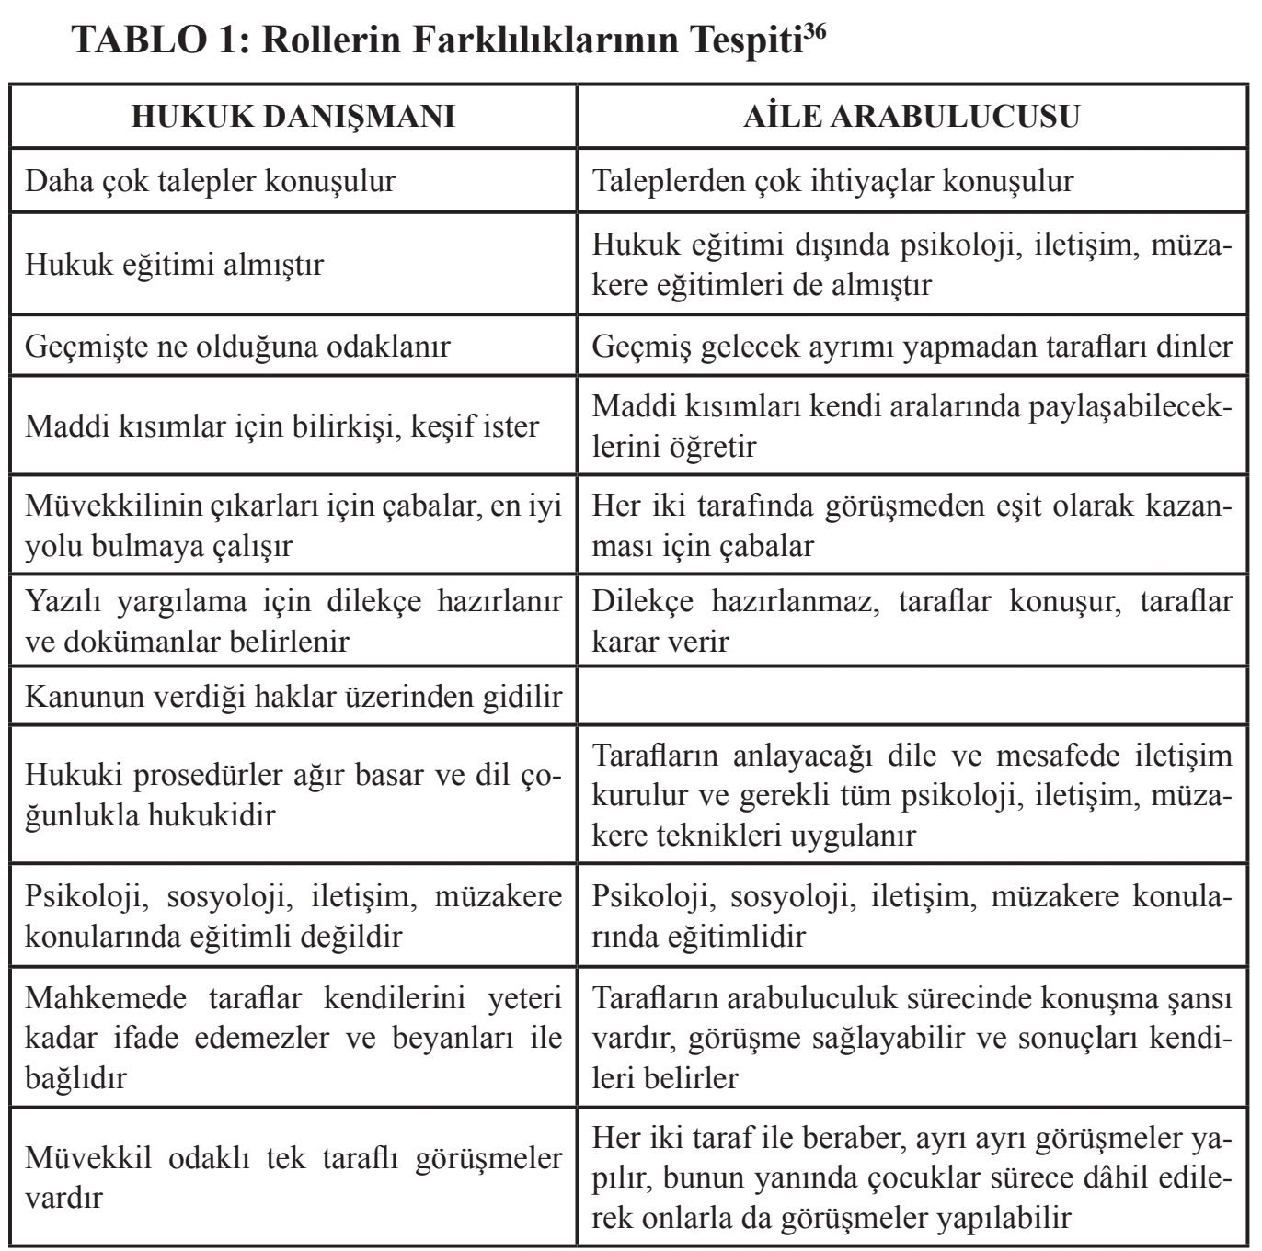
Aile

Slide 11
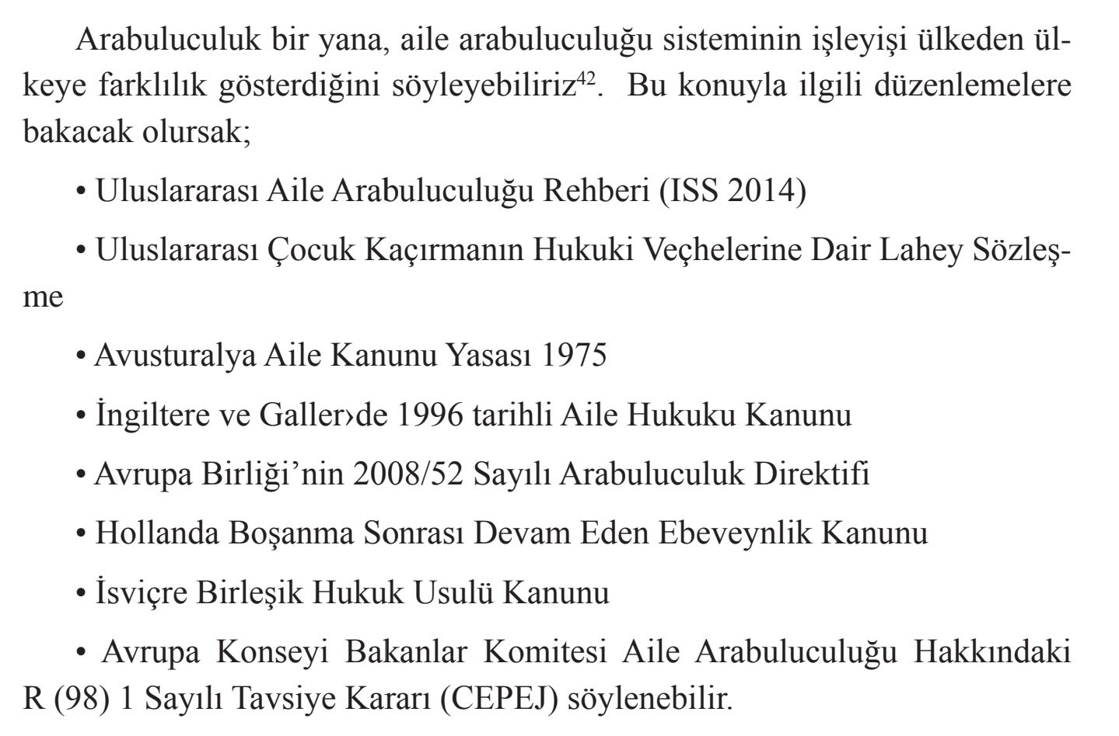

Slide 12
TÜRK MEDENİ KANUNU KAPSAMINDA ARABULUCULUK YÖNTEMİ
4721 sayılı Türk Medeni Kanunu İkinci Kitap Aile Hukuku Birinci Kısım Evlilik Hukuku olarak düzenlenmiştir. Aile hukuku çok geniş bir düzenlemeye sahiptir. Nişanlanma bahsi ile başlar, evlenme, boşanma, mal rejimi, çocukların durumu, soybağı diye birçok konuda ayrıntılı ve önemli düzenlemeleri bünyesinde barındırır. Aile arabuluculuğu denildiğinde aile hukuku konularının bu kapsamda ele alınabileceği düşünülmektedir. Hâlbuki aile hukuku içinde işlenen konuların çoğu kamu düzenini ilgilendirmekle beraber mahkeme kararı ile yani hâkim hükmü ile kurulması gerekmektedir. Bu sebeple aile hukukunu ilgilendiren birçok hukuki işlemin işlerlik kazanması maalesef aile arabuluculuğu ile mümkün değildir. Çalışmanın bu kısmında Türk Medeni Kanunu kapsamında bazı konuların aile arabuluculuğu ile bağlantısını kurarak işlerlik kazanabileceği alanlar yorumlanarak anlatılmaya çalışılmıştır.

Slide 13
Türk Medeni Kanunu kapsamında, boşanma, velayet, mal paylaşımı, nafaka gibi aile hukuku uyuşmazlıklarında tarafların arabuluculuk hizmetlerinden yararlanması mümkündür. Taraflar, arabuluculuk süreci ile bir anlaşmaya varırlarsa, bu anlaşma hukuki bağlayıcılığa sahip olabilir ve mahkeme tarafından onaylanabilir. Aslında uzun süren yargılamaların önüne geçilmiş olacaktır. Boşanma davası süreci aile arabulucusu ile belli bir şekle kavuşturulduktan sonra karar aşamasında mahkemenin onayı ile sonuçlandırılmalıdır.
En önemli kıstas kamu düzenini ilgilendiren bir husus olmamasıdır. Yani tarafların üzerinde serbestçe tasarruf edebilecekleri iş ve işlemler.

Slide 14
Nişanlılık Döneminde Arabuluculuk
Nişanlanma sürecinde aile arabuluculuğu genellikle evlilik öncesi sorunları çözmek için kullanılır. Nişanlanma aşamasında çoğunlukla hukuken tanınmış haklar veya yasal yükümlülükler Türk Medeni Kanunu kapsamında düzenlemiştir. Tazminat talebi ancak nişanlının isteğine bağlıdır. Zorunlu değildir. Ancak, nişanlılar arasında yaşanan anlaşmazlıklar veya çatışmalar varsa, bu durumda aile arabuluculuğu uygulanabilir. Türk Medeni Kanununa göre, nişanın haksız bir nedenle sona ermesi neticesinde “Maddi Tazminat”, “Manevi Tazminat” ve “Hediyelerin İadesi”nin talebi söz konusu olabilmektedir. Bu konular için aile arabuluculuğu sisteminin uygulanabileceği düşüncesindeyim.

Slide 15
Nişanlılar Arasında Bir Anlaşmazlığın Varlığı Aranır: Nişanlılar arasında yaşanan anlaşmazlıklar veya çatışmalar, evlilik öncesinde ilişkinin sağlıklı bir şekilde ilerlemesini engelleyebilir. Örneğin, finansal meseleler, aile planlaması, evlilik öncesi beklentiler gibi konular nişanlılar arasında tartışma ve anlaşmazlıklara neden olabilir. Aile arabulucusu bu süreçte nişanlılara yardımcı olur ve böylece nişanı sona erdirme isteğinin de önüne geçilmiş olacaktır.

Slide 16
Nişanın Sona Ermesinde Taleplerin Mahkemeye Gitmeden Çözümlenmesi: Nişanın sona ermesi ile birlikte kusursuz veya daha az kusurlu olan taraf diğer nişanlıdan maddi ve manevi tazminat talep edebilir. Yargılama süreci yıpratıcı olacağı için tazminat talepleri aile arabulucusu nezdinde çok daha kolay bir şekilde sonuçlandırılabilir. Hediyelerin iadesinde kusur aranmamaktadır. Fakat takılan takıların ispatı gerekir. Bu süreçte bilirkişi ataması, ispat süreci derken yargılama çok uzun sürebilir. Bu süreçte uzman aile arabulucusu ile masaya oturarak çözüme kavuşturulabilir.

Slide 17
Aile Arabulucusu Nezdinde Anlaşmaya Varılması: Nişanlılar arasında arabuluculuk süreci sonunda bir uzlaşıya varılırsa, bu uzlaşma yazılı hale getirilir. Taraflar belirledikleri tazminat miktarının ödenmesi hususunda icra edilebilirlik şerhi alabilirler. Eğer taraflar nişanı sona erdirmekten vazgeçiyorlarsa, evlilik öncesi verilecek sözler bir sözleşme ile yazılı hale getirilebilir. Geçerli olması yanında icra kabiliyetinin varlığı da aranmalıdır. Bu hususların denetimi aile arabulucusunda olmakla birlikte kanaatimde Türk Medeni Kanunu düzenlemeleri ile mahkeme temelli arabuluculuk ile bağlayıcılığı arttırılmış olacaktır.

Slide 18
Boşanma Sürecinde Arabuluculuk:
Türk Medeni Kanunu'nda (TMK) boşanma sürecinde aile arabuluculuğuna ilişkin spesifik bir düzenleme bulunmamaktadır. Ancak, Hukuk Uyuşmazlıklarında Arabuluculuğun mantığında, boşanma sürecinde de arabuluculuğun kullanılmasını mümkün kılınması gerektiği yönünde düzenlemelerin yapılabileceğini başka ülkelerin uygulamalarından yola çıkarak söyleyebiliriz. Boşanma bozucu yenilik doğuran bir hak olarak ancak mahkeme kararı ile olabilir. Bu nedenle, boşanma sürecinde aile arabuluculuğunun TMK'ya göre yorumlanması genellikle Hukuk Uyuşmazlıklarında Arabuluculuk Kanunu'na dayandırılsa da TMK kapsamında düzenlemelerin yapılması şarttır.

Slide 19
Anlaşmalı Boşanma Sürecinin Aile Arabulucusu İle Yapılması:
Türk Medeni Kanununa göre, arabuluculuk yoluyla sağlanan anlaşmaların hukuki bağlayıcılığı, mahkeme tarafından onaylanmasına bağlıdır. Taraflar, arabuluculuk süreci sonunda bir anlaşmaya varırlarsa, bu anlaşmanın mahkeme tarafından onaylanması gerekir. Mahkeme, anlaşmanın hukuka uygunluğunu kontrol eder ve tarafların haklarını korur. Şöyle ki, taraflar boşanma davası öncesinde kendi aralarında veya avukatları ile birlikte maddi kısımlar konusunda bir anlaşma zemini oluşturduktan sonra bunu bir protokole bağlayabilirler.

Slide 20
Nafaka Ödemeleri İçin Aile Arabuluculuğu:
Yargılama sürecinde eşler birbirlerinden nafaka talep edebilirler. Bununla birlikte velayeti almayan ebeveyn çocuklar için de nafaka ödeyebilir. Nafaka talepleri yargılama sürecinde taraflarca yapılsa da mahkeme deliller ve tarafların sosyal ekonomik çıkarlarına göre miktarı değiştirebilir veya nafaka ödenmemesi yönünde karar verebilirler. Nafaka Türk Medeni Kanunu’nda düzenlemiş ve kamu düzenindendir. Nafaka talepleri, nafaka miktarının belirlenmesi gibi maddi hususlar aile arabulucusu tarafından yapılmalı ve mahkemenin onayına sunulmalıdır. Mevzuatta değişiklik yapılacak ise bu önerilerin dikkate alınmasını arzu etmekteyim.

Slide 21
Mal Rejimi Sürecinin Aile Arabuluculuğu İle Yürütülmesi:
Türkiye'deki yasal mal rejimi mal ortaklığı rejimidir. Eğer eşler isterlerse mal ayrılığı rejimini de seçebilirler. Aile arabuluculuğu sürecinde, tarafların mal rejimi meseleleri konusunda anlaşması veya bir uzlaşıya varması mümkündür. Türk Medeni Kanunu’nda mal rejimi düzenlemelerini ayrıntılı olarak yer almaktadır. Yargılama sürecinde mal rejimi davaları uzun ve yıpratıcı geçmektedir. Aile arabuluculuğu ile uzun ve yıpratıcı sürecin önüne geçilmesi arzu edilmektedir.
Taraflar, aile arabuluculuğu sürecinde bir mal rejimi sözleşmesi oluşturabilirler. Bu sözleşme, evlilik sırasında veya sonrasında mal varlığının paylaşımı ile ilgili hak ve yükümlülükleri belirler. Sözleşme, mal ayrılığı veya mal paylaşımı esasına dayalı olarak hazırlanabilir.

Slide 22
Çocuklar Açısından Aile Arabuluculuğu:
Ulusal ve uluslararası yasalar çocuğun yüksek yararını kabul etmektedir. Aile arabuluculuğu süreci de tarafların menfaatleri yanında çocuğun yüksek yararını düşünerek hareket edilmesi üzerine kurulmuştur. Sağlıklı bireyler sağlıklı toplum demektir. Türk Medeni Kanunu düzenlemelerinde de her zaman ailenin çocuğun korunması yönünde düzenlemelerin olduğunu görmekteyiz. Özellikle çocukların refahı ve çıkarları gözetilerek yapılan bir arabuluculuk süreci, taraflar arasında sağlıklı bir uzlaşma sağlayabilir. Çocukların velayeti sürecinde aile arabuluculuğunun işleyişi ve uygulanması tarafların iletişimine ve işbirliğine bağlıdır. Temel prensip çocuğun ihtiyaçlarına odaklanarak en iyi velayet düzenini belirlemek üzerine olmalıdır. Aile arabuluculuğu sürecinde taraflar, çocuğun fiziksel, duygusal ve eğitim gereksinimlerini dikkate alarak velayet düzenini belirlemek zorundadır. Bu sebeple kamu düzenini ilgilendiren bir konu olan velayet, çocuğun yüksek yararına göre hazırlanmış bir arabuluculuk tutanağından ayrıntılı olarak yazılmalı ve raporlanmalıdır. Bu tutanak ve rapor mahkeme tarafından incelenmeli ve uygun görülmeyen kısımlarda müdahale edilmelidir.

Slide 23
Aile hukuku uyuşmazlıklarında Aile Mahkemelerinin Kuruluş, Görev ve Yargılama Usullerine Dair 4787 Sayılı Kanun’un 7. maddesine göre:
Aile Mahkemesi Hâkimi, talepleri olmasa da tarafları (SULH) arabuluculuğa teşvik edebilir.
Hüküm esasen Aile Mahkemesi Hâkiminin tarafları sulhe teşvik etmesine ilişkindir.
Tarafların arabuluculuğa teşviki de sulhe teşvik kavramı içerisinde değerlendirildiği için aynı sonuca arabuluculuğa teşvik konusunda da ulaşılmaktadır.
Bizim de katıldığımız görüşe göre bu yolla başvurulan sulhün serbestçe tasarruf edilip edilmemelerine bakılmaksızın tüm uyuşmazlıklarda mümkün olabileceği kabul edilmelidir.

Slide 24
4787 Sayılı Kanun’un “aile içindeki karşılıklı sevgi, saygı ve hoşgörünün korunması bakımından eşlerin ve çocukların karşı karşıya oldukları sorunları tespit ederek bunların sulh yoluyla çözümünü, gerektiğinde uzmanlardan da yararlanarak teşvik eder.” şeklindeki düzenlemesinden uyuşmazlığı sınırlamadığı hatta “sorunlar” olarak ifade etmek suretiyle geniş algıladığı sonucu çıkarabiliriz.
Aile hukuku uyuşmazlıklarının temelinde salt hukuki sebeplerin olmadığı da düşünüldüğünde bunun uygun bir çözüm olacağı sonucu da doğmaktadır.
Fakat aile mahkemesi hâkiminin bu hüküm kapsamında arabuluculuğa teşvikinin sınırını, sulhe teşvikten farklı olarak “serbestçe tasarruf edilebilecek uyuşmazlıklar” oluşturacaktır. Çünkü mevcut HUAK md. 1/II’de bu husus açıkça ifade edilmektedir.

Slide 25
Tarafların arabuluculuk faaliyetin sonunda anlaşamaması halinde HUAK, uyuşmazlığın mahkemeye taşınabilmesine ya da mevcut davaya devam edilmesine imkân vermektedir. Tarafların süreci anlaşma ile sona erdirmesi halinde ise Kanun buna belirli sonuçlar bağlamaktadır. Buna göre eğer taraflar avukatları olmadan süreci yürüttülerse mahkemeden HUAK md. 18/II’ye göre “... arabuluculuk faaliyeti sonunda bir anlaşmaya varırlarsa, bu anlaşma belgesinin icra edilebilirliğine ilişkin şerh verilmesini talep edebilirler.”

Slide 26
Bu durumda mahkeme dosya üzerinden incelemeyi yapar. Fakat söz konusu anlaşma arabuluculuğa elverişli bir aile hukuku uyuşmazlığına ilişkinse HUAK md. 18/III gereği inceleme duruşmalı olarak yapılır.
Taraflar avukatları ile arabuluculuk sürecinde yer alırlarsa HUAK md. 18/IV gereği “taraflar ve avukatları ile arabulucunun birlikte imzaladıkları anlaşma belgesi, icra edilebilirlik şerhi aranmaksızın ilam niteliğinde belge sayılır.” Böylece anlaşmanın sonuçları kuvvetlendirilmiş olmakta ve ek olarak yargısal bir karara tarafların gereksinmeleri ortadan kaldırılmış olmaktadır.

Slide 27
HUAK kapsamındaki bir diğer deyişle arabuluculuğa elverişli kabul edilen aile hukuku uyuşmazlıklarında başvurulan arabuluculuk süreci sonunda tarafların anlaşması neticesinde düzenlenen anlaşma belgesinin icra edilebilirliği bakımından farklı bir düzenleme mevcuttur. Kural olarak icra edilebilirlik incelemesi dosya üzerinden yapılırken aile uyuşmazlıklarında incelemenin duruşmalı yapılması öngörülmüştür (HUAK md. 18/III).
TMK md. 184/I-b.5’in “Boşanma veya ayrılığın fer'i sonuçlarına ilişkin anlaşmalar, hâkim tarafından onaylanmadıkça geçerli olmaz.” şeklindeki hükmü dikkate alındığında bu mümkün görünmemektedir. Bu sebeple HUAK md. 18/III’ün aile hukuku uyuşmazlıkları bakımından bu yorumu engelleyecek şekilde düzenlenmesi ihtiyacı mevcuttur.

Slide 28
6284 SAYILI AİLENİN KORUNMASI VE KADINA KARŞI ŞİDDETİN ÖNLENMESİNE DAİR KANUN KAPSAMINDA AİLE ARABULUCULUĞUNUN FAYDASI
6284 Sayılı Ailenin Korunması Ve Kadına Karşı Şiddetin Önlenmesine Dair Kanun ailenin korunması ve şiddetin önlenmesi için getirilmiş bir kanundur. Bu kanunun 2. maddesine göre şiddet tanımı şu şekilde yapılmıştır; “Şiddet: Kişinin, fiziksel, cinsel, psikolojik veya ekonomik açıdan zarar görmesiyle veya acı çekmesiyle sonuçlanan veya sonuçlanması muhtemel hareketleri, buna yönelik tehdit ve baskıyı ya da özgürlüğün keyfî engellenmesini de içeren, toplumsal, kamusal veya özel alanda meydana gelen fiziksel, cinsel, psikolojik, sözlü veya ekonomik her türlü tutum ve davranışı” ifade eder denilmiştir. Şiddet tüm yönleri ili ele alınmıştır. Bu düzenlemeden yola çıkarak HUAK kapsamında 1. maddenin 2. fıkrasına göre; “Şu kadar ki, aile içi şiddet iddiasını içeren uyuşmazlıklar arabuluculuğa elverişli değildir” şeklinde düzenleme getirilmiştir

Slide 29
Her ne kadar HUAK aile arabuluculuğundan bahsetmiyor olsa da aslında ihtiyari bir süreçte şiddet iddiası içerenler hariç belirtilerek uygulanabileceğini de söylemiş olduğu yorumunu da yapabiliriz. Bu maddeden anlaşılan şudur ki, şiddet iddiası yoksa aile arabuluculuğu yapılabilir. Temel prensiplerde ise kamu düzenini ilgilendirmeyen yani tarafların üzerinde serbestçe tasarruf edeceği konularda gidilebilecektir. Aile hukuku düzenlemelerinde kamu düzeninin olmadığı alanlar çok sınırlıdır. Taraflar bir tutanak ile bunu belirlemiş olsalar da aslında yine hâkim kararına ve icra edilebilirlik şerhine ihtiyaç duyulacaktır.

Slide 30
Uluslararası Aile Hukuku Uyuşmazlıkları Kapsamında: Birden fazla ülkeyle ilgili aile hukuku uyuşmazlıklarında, taraflar uluslararası arabuluculuk hizmetlerinden faydalanabilirler. Örneğin, boşanma, velayet, nafaka gibi konularda çözüm arayışında olan taraflar, uluslararası arabulucular tarafından desteklenebilirler.
Uluslararası Medeni Hukuk ve Aile Hukuku Anlaşmazlıkları: Farklı ülkelerde ikamet eden veya vatandaşlığı bulunan aile üyeleri arasındaki medeni hukuk veya aile hukuku anlaşmazlıklarında arabuluculuk hizmetleri kullanılabilir. Bu tür anlaşmazlıklar genellikle çocuk kaçırma, uluslararası evlat edinme, uluslararası evliliklerden kaynaklanan haklar ve sorumluluklar gibi konuları kapsar.

Slide 31
Uluslararası Hukukta Aile Arabuluculuğu:
Uluslararası anlaşmalar, sözleşmeler ve protokoller tarafından desteklenebilir. Ancak, uygulama ve yasal çerçeve ülkeden ülkeye farklılık gösterebilir. Bu nedenle, uluslararası aile arabuluculuğunda, ilgili ülkelerin yasal düzenlemelerine ve uluslararası hukukun ilgili kurallarına uyulması önemlidir. Amerika Birleşik Devletleri'nde aile arabuluculuğu genellikle aile hukuku uyuşmazlıklarının çözümünde kullanılan bir alternatif çözüm yöntemidir. Amerika'da aile arabuluculuğu çoğunlukla eyalet düzeyinde düzenlenir ve her eyalette farklı yasal ve pratik prosedürlere tabidir.

Slide 32
Neden Aile Arabuluculuğu:
Çocuk Menfaati Esastır
Maddi Kısımların Çözüme Kavuşturulması
Ebeveynlerin Kırgınlıklarının Ortadan Kalkması
Aile Arabuluculuğu Konseyi Meslek Kuralları 5.7.1.’e göre; «arabulucular her zaman özellikle ailedeki çocukların menfaatini göz önünde bulundurmalıdır»

Slide 33
Sonuç:
Aile arabuluculuğu, aile hukuku uyuşmazlıklarının çözümünde arabuluculuk yönteminin kullanılmasıdır. Bu yöntemde, evlilik, boşanma, velayet, mal paylaşımı, nafaka gibi konularda taraflar arasında uzlaşma sağlanması amaçlanır. Aile arabuluculuğu sürecinde, arabulucu taraflar arasında iletişimi kolaylaştırır, ihtiyaçları anlar ve tarafların en iyi çıkarlarını göz önünde bulundurarak adil bir çözüm bulmalarına yardımcı olur.

Slide 34
Boşanma sürecinde aile arabuluculuğunun Türk Medeni Kanunu'na (TMK) göre yorumlanması önemlidir. TMK'da boşanma sürecinde arabuluculuğa dair spesifik bir düzenleme olmamasına rağmen, Hukuk Uyuşmazlıklarında Arabuluculuk Kanunu boşanma sürecinde de arabuluculuğun kullanılmasını mümkün kılar. Bu nedenle, boşanma sürecinde aile arabuluculuğunun TMK'ya göre yorumlanması genellikle Hukuk Uyuşmazlıklarında Arabuluculuk Kanunu'na dayanır.

Slide 35
Sonuç olarak, aile hukuku uyuşmazlıklarında arabuluculuk, taraflar arasında uzlaşma sağlayarak daha hızlı, daha ekonomik ve daha uzlaşıya dayalı bir çözüm sunar. Aile arabuluculuğu sürecinde, tarafların işbirliği yapması, iletişimi sürdürmesi ve çözüm odaklı bir yaklaşım benimsemesi önemlidir. Bu şekilde, aile arabuluculuğu, aile hukuku uyuşmazlıklarının çözümünde etkili bir araç olarak kullanılabilir. Türkiye'de aile hukuku uyuşmazlıklarında arabuluculuk, taraflar arasında anlaşmazlıkların çözümünde etkili bir araçtır. Aile arabuluculuğu, taraflara daha hızlı, daha ekonomik ve daha uzlaşıya dayalı bir çözüm sağlar ve çocukların çıkarlarını da gözetir. Tarafların arabuluculuk sürecine gönüllü olarak katılması ve işbirliği yapması önemlidir. Bu çalışmamda belirttiğim düşünceler tavsiye niteliğindedir.

Slide 36
TEŞEKKÜRLER ☺
Doç. Dr. Yasemin GÜLLÜOĞLU
Ankara Sosyal Bilimler Üniversitesi Medeni Hukuk Anabilim Dalı Öğretim Üyesi
E-mail: yasemin.gulluoglu@asbu.edu.tr

